Slide 1
Συνάφεια και παλινδρόμηση

Slide 2
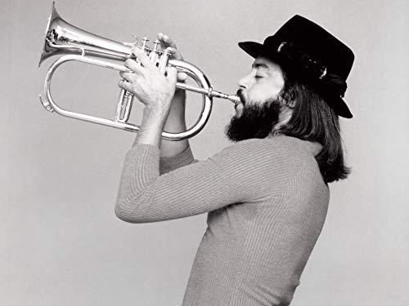
Συνάφεια και παλινδρόμηση

Slide 3
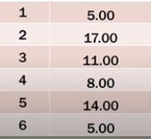

Slide 4
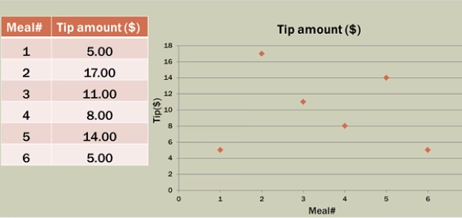

Slide 5
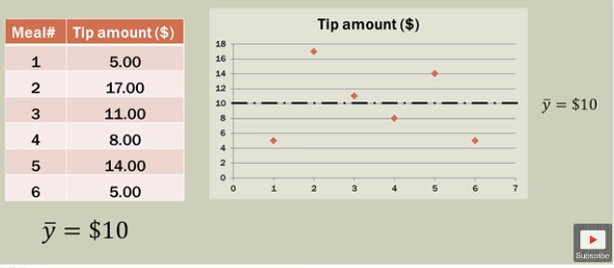

Slide 6
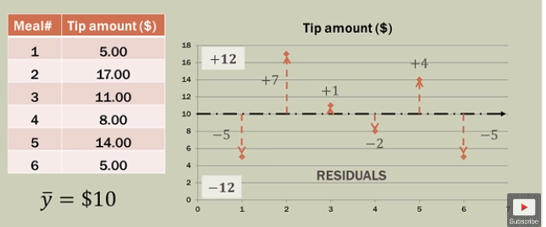

Slide 7
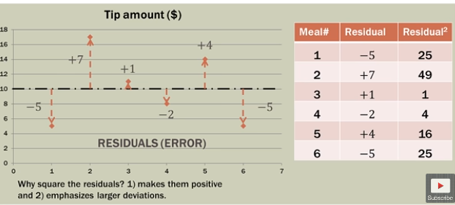

Slide 8
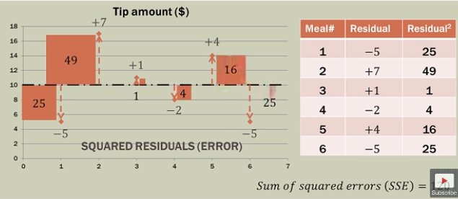

Slide 10
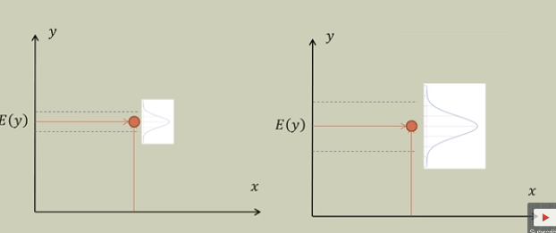

Slide 11
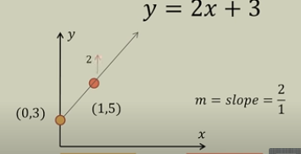

Slide 12
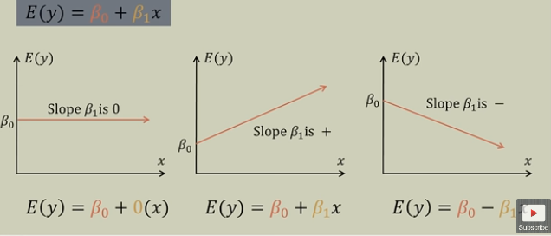

Slide 13
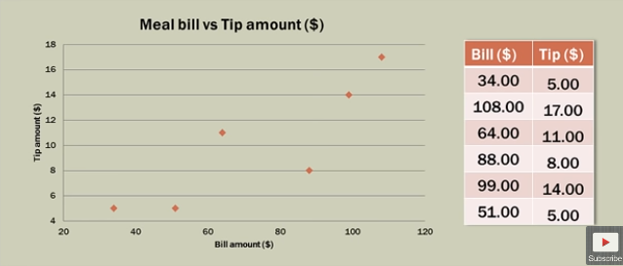

Slide 14
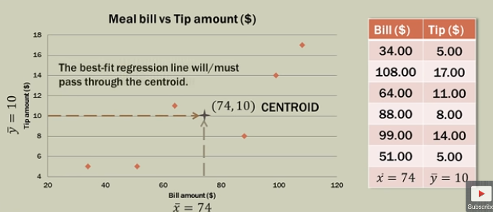

Slide 15
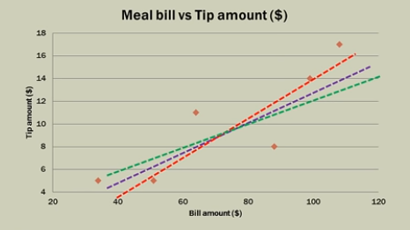

Slide 17
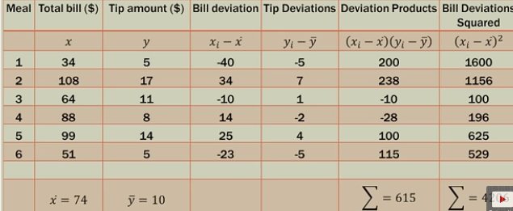

Slide 18
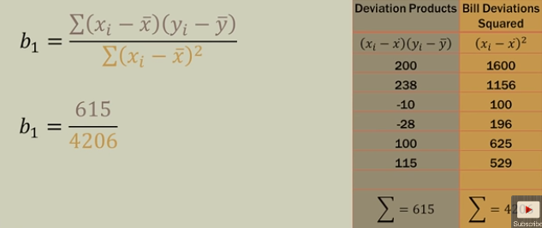

Slide 19
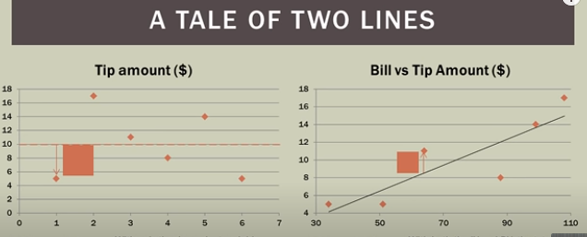

Slide 20
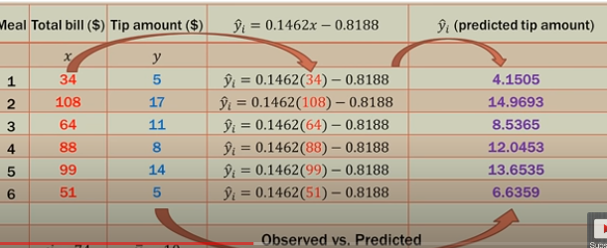

Slide 21
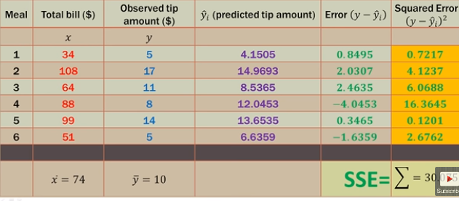

Slide 22
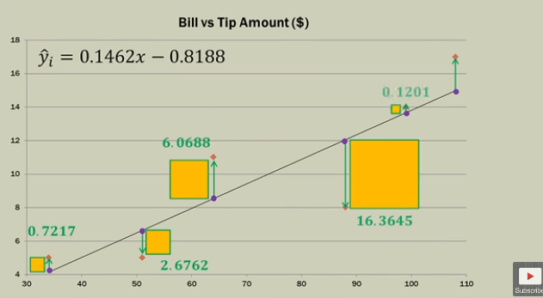

Slide 23
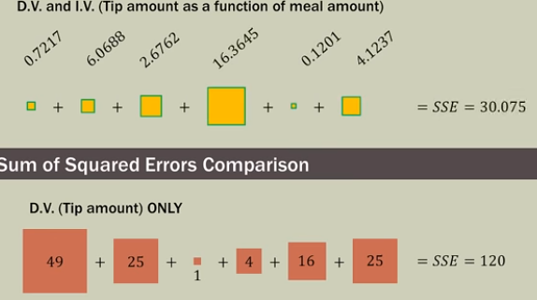

Slide 24
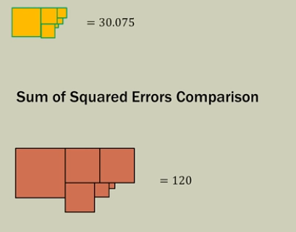

Slide 29
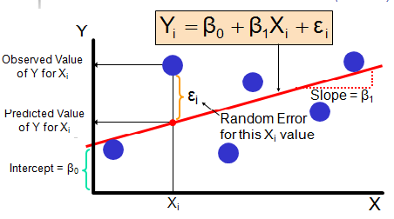

Slide 31
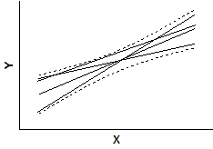

Slide 33
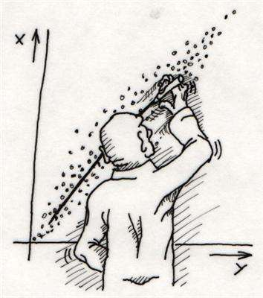

Slide 34
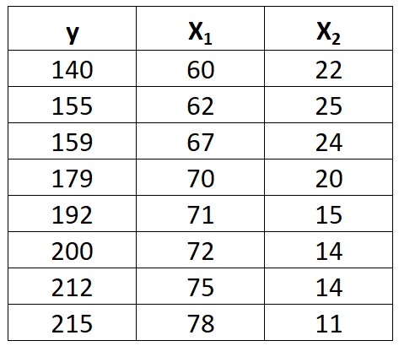

Slide 35
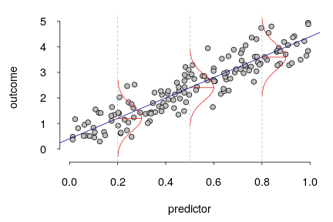

Slide 36
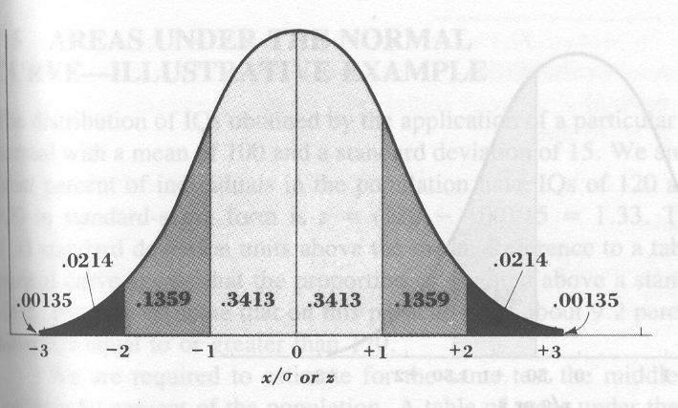
https://www.bc.edu/research/intasc/library/correlation.shtml

Slide 37
Σήμερα:
Υπάρχει σχέση μεταξύ των x και y;
Πόσο ισχυρή είναι αυτή η σχέση;
Pearson’s r
Μπορούμε να περιγράψουμε αυτή τη σχέση και να προβλέψουμε τα y από τα x
Regression
Είναι στατιστικώς σημαντική αυτή η σχέση;
t test

Slide 38
Σχέση μεταξύ x και y
Συνάφεια: υπάρχει σχέση μεταξύ δύο μεταβλητών;
Παλινδρόμηση: Πώς μια μεταβλητή μπορεί να προβλέψει μια άλλη;
Συνάφεια ≠ Αιτιότητα
Προκειμένου να μιλήσουμε για αιτιότητα είναι ανάγκη να λάβουμε υπόψη μας πολλές ανεξάρτητες μεταβλητές και να παρατηρήσουμε την επίδρασή τους στην εξαρτημένη μεταβλητή

Slide 39
Διαγράμματα διασποράς Scatter grams
Y
Y
Y
Y
Y
Y
X
X
X
Θετική συνάφεια
Αρνητική συνάφεια
Καθόλου συνάφεια

Slide 40
Διακύμανση και Συνδιακύμανση
Αν υποθέτουμε ότι το δείγμα μας είναι αντιπροσωπευτικό ενός ευρύτερου πληθυσμού χρησιμοποιούμε (n – 1) στον υπολογισμό της διακύμανσης και της συνδιακύμανσης
Αλλά αν μας ενδιαφέρει μόνο και μόνο το δείγμα μας, τότε χρησιμοποιούμε το n στον παρονομαστή.

Slide 41
Διακύμανση και συνδιακύμανση
Πώς σχετίζονται δύο μεταβλητές;
Διακύμανση:
Μας πληροφορεί για τη διαφορά των τιμών σε μία μεταβλητή
Συνδιακύμανση:
Μας πληροφορεί πώς δύο μεταβλητές συμμεταβάλλονται
Προσέξτε τη διαφορά στους τύπους

Slide 42
Συνδιακύμανση (Covariance)
Όταν X και Y : cov (x,y) θετική
Όταν X και Y : cov (x,y) αρνητική
Όταν δεν υπάρχει σχέση: cov (x,y) = 0

Slide 43
Παράδειγμα συνδιακύμανσης
x
y
x
−
x
y
−
y
(
x
−
x
)(
y
−
y
)
i
i
i
i
0
3
-
3
0
0
2
2
-
1
-
1
1
3
4
0
1
0
4
0
1
-
3
-
3
6
6
3
3
9
x
=
3
y
=
3
∑
=
7
Τι μας λέει αυτός ο αριθμός;

Slide 44
Ένα πρόβλημα με τη συνδιακύμανση
Η τιμή της συνδιακύμανσης εξαρτάται από τις τυπικές αποκλίσεις στις δύο μεταβλητές. Αν οι τυπικές αποκλίσεις είναι μεγάλες, μεγάλη θα είναι και η συνδιακύμανση. Ίδια σχέση μεταξύ x και y φαίνεται μεγαλύτερη όταν υπάρχει μεγάλη διακύμανση μέσα στις δύο μεταβλητές

Slide 45
Ένα παράδειγμα για το πώς η συνδιακύμανση εξαρτάται από τη διακύμανση
 | Μεγάλη διακύμανση |  |  |  | Μικρή διακύμανση
Υποκείμενο | x | y | Γινόμενο αποκλίσεων |  | x | y | Γινόμενο αποκλίσεων
1 | 101 | 100 | 2500 |  | 54 | 53 | 9
2 | 81 | 80 | 900 |  | 53 | 52 | 4
3 | 61 | 60 | 100 |  | 52 | 51 | 1
4 | 51 | 50 | 0 |  | 51 | 50 | 0
5 | 41 | 40 | 100 |  | 50 | 49 | 1
6 | 21 | 20 | 900 |  | 49 | 48 | 4
7 | 1 | 0 | 2500 |  | 48 | 47 | 9
Μέσος όρος | 51 | 50 |  |  | 51 | 50
Άθροισμα αποκλίσεων |  |  | 7000 |  | Άθροισμα αποκλίσεων : |  | 28
Συνδιακύμανση: |  |  | 1166,67 |  | Συνδιακύμανση: |  | 4,60

Slide 46
Δείκτης Pearson’s r
Επειδή η συνδιακύμανση δύσκολα μεταφράζεται
Την τυποποιούμε
Ο δείκτης r του Pearson τυποποιεί τη συνδιακύμανση
Διαιρεί τη συνδιακύμανση με το γινόμενο των διακυμάνσεων των μεταβλητών X και Y:

Slide 48
Παλινδρόμηση
Η γραμμική συσχέτιση (correlation) μας λέει αν υπάρχει συνάφεια μεταξύ x και y, αλλά δεν περιγράφει τη σχέση αυτή ούτε μας επιτρέπει να κάνουμε πρόβλεψη της μιας μεταβλητής από την άλλη
Αυτό γίνεται με την παλινδρόμηση

Slide 49
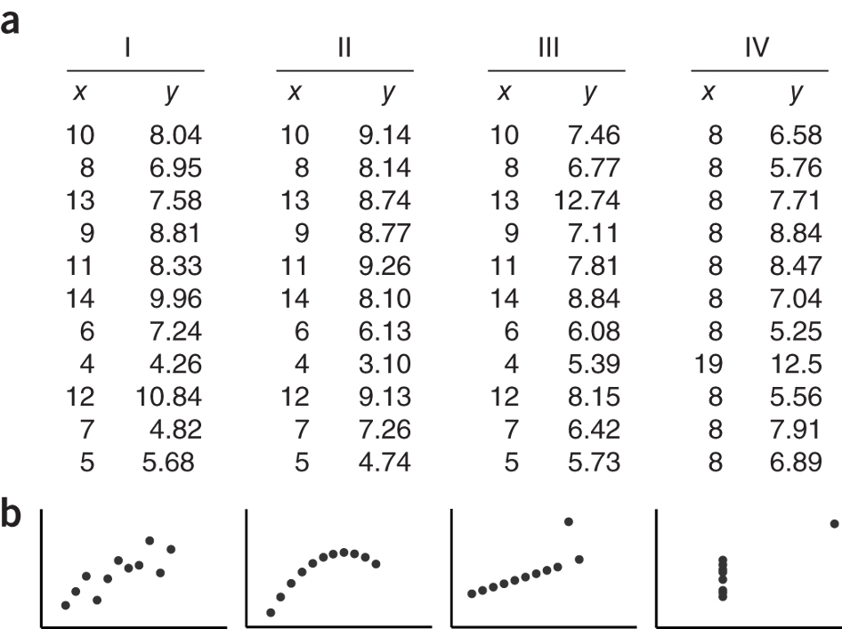

Slide 50
Με τη γραμμική παλινδρόμηση φέρνουμε στα δεδομένα μας μια ευθεία γραμμή, της μορφής ŷ = ax + b, η οποία μας δίνει την καλύτερη δυνατή πρόγνωση του y για κάθε τιμή x
Αυτή η ευθεία ελαχιστοποιεί την απόσταση μεταξύ των δεδομένων
ŷ = ax + b
γωνία
ύψος
ε
= ŷ, προβλεπόμενη τιμή
= y _{i} , τιμή
ε = σφάλμα

Slide 51
Γραμμή ελαχίστων τετραγώνων
Για να βρούμε την καταλληλότερη γραμμή ελαχιστοποιούμε το άθροισμα των τετραγώνων των σφαλμάτων (τις κάθετες αποστάσεις των τιμών από τη γραμμή)
Μοντέλο: ŷ = ax + b
a = κλίση, b = intercept
Κατάλοιπο (σφάλμα) (ε) = y - ŷ
Άθροισμα τετραγώνων των καταλοίπων = Σ (y – ŷ)²
Να βρούμε τιμές a και b οι οποίες ελαχιστοποιούν το
Σ (y – ŷ)²

Slide 52
Το σημείο τομής b
Βρίσκουμε τη τιμή του b που δίνει το ελάχιστο άθροισμα τετραγώνων
ε
b
ε
b
b
Διαφορετικές τιμές του b είναι σαν να μετακινούμε την ευθεία κατακόρυφα

Slide 53
Βρίσκοντας την κλίση a
Βρίσκουμε την τιμή του a που ελαχιστοποιεί το άθροισμα των τετραγώνων
b
b
b
Στις διαφορετικές τιμές του a αλλάζει η κλίση της ευθείας, ενώ το b παραμένει σταθερό

Slide 54
Ελαχιστοποιώντας το άθροισμα των τετραγώνων των διαφορών
Ελαχιστοποιούμε το Σ(y–ŷ)²
ŷ = ax + b
Άρα, ελαχιστοποιούμε το:
Σ(y - ax - b)²
Το άθροισμα των τετραγώνων των διαφορών όλων των πιθανών τιμών των a και b παίρνουμε μια παραβολή (επειδή είναι στο τετράγωνο)
Έτσι το ελάχιστο άθροισμα των τετραγώνων είναι στον πάτο της καμπύλης, όπου η παράγωγος είναι ίση με το μηδέν
Άθροισμα τετραγώνν (S)
Εφαπτομένη = 0
Ελάχιστο S
Τιμές των a και b

Slide 55
Οι μαθηματικοί λένε…
Το ελάχιστο άθροισμα τετραγώνων είναι στη βάση της καμπύλης όπου η παράγωγος είναι = 0
Μπορούμε να βρούμε τα a και τα b που ελαχιστοποιούν το άθροισμα των τετραγώνων με τις μερικές παραγώγους των Σ(y - ax - b)² για τα a και b
Λύνουμε ως προς 0 και παίρνουμε τις τιμές των a και b που ελαχιστοποιούν το άθροισμα των τετραγώνων

Slide 56
Λύση
Με τον τρόπο αυτόν έχουμε τις ακόλουθες λύσεις για a και b:
r s_{y}
r = συντελεστής συνάφειας για x και y
s_{y} = τυπική απόκλιση του y
s_{x} = τυπική απόκλιση του x
a =
s_{x}
Μπορούμε να δούμε ότι:
Χαμηλή συνάφεια μας δίνει μικρότερη κλίση (μικρότερη τιμή του a)
Μεγάλη διασπορά των y, δηλ. μεγάλη τυπική απόκλιση, δίνει υψηλότερη κλίση (υψηλές τιμές του a)
Μεγάλη διασπορά των x, δηλ. μεγάλη τυπική απόκλιση, δίνει χαμηλότερη κλίση (μικρές τιμές του a)

Slide 57
Λυση..
Η εξίσωση του μοντέλου είναι: ŷ = ax + b
Αυτή η ευθεία περνάει από τον μέσο όρο κι έτσι
y = ax + b
b = y – ax
b = y – ax
Αν αντικαταστήσουμε ως προς a έχουμε:
r s_{y}
r = Συντελεστής συσχέτισης
s_{y} = τυπική απόκλιση του y
s_{x} = τυπική απόκλιση του x
b = y -
x
s_{x}
Όσο μικρότερη η συσχέτιση τόσο πλησιέστερα είναι το ύψος στον μέσο όρο των y
Notes:
If people want proof that the solutions for a and b are correct I can go through it now or later, but its NOT essential in terms of understanding what regression is doing.

Slide 58
Στο μοντέλο
a
b
r s_{y}
r s_{y}
ŷ = ax + b =
x + y -
x
s_{x}
s_{x}
a
a
r s_{y}
γίνεται:
ŷ =
(x – x) + y
s_{x}
Αν η συνάφεια είναι μηδέν προβλέπουμε απλώς τον μέσο όρο του y για κάθε τιμή του x, και η γραμμική παλινδρόμηση είναι απλώς μια γραμμή που διασχίζει τον άξονα των x στον μέσο όρο των y
Αλλά αυτό δεν είναι χρήσιμο
Μπορούμε να υπολογίσουμε τη γραμμή της παλινδρόμησης, αλλά το ερώτημα είναι πόσο καλά ταιριάζει στα δεδομένα μας

Slide 59
Πόσο καλό είναι το μοντέλο μας;
∑(y – y)²
SS_{y}
Συνολική διακύμανση στα y:
s_{y}² =
=
n - 1
df_{y}
Διακύμανση των εκτιμούμενων y (ŷ):
∑(ŷ – y)²
SS_{pred}
Αυτή η διακύμανση «εξηγείται» από το μοντέλο μας
s_{ŷ}² =
=
n - 1
df_{ŷ}
Error variance:
Αυτή είναι η διακύμανση των σφαλμάτων μεταξύ των εκτιμούμενων τιμών y και των πραγματικών τιμών y values. Δηλαδή η διακύμανση στα y που δεν εξηγείται από το μοντέλο
∑(y – ŷ)²
SS_{er}
s_{error}² =
=
n - 2
df_{er}

Slide 60
Variance of Observed y
y – εξαρτημένη μεταβλητή
*
*
*
*
*
*
*
*
*
*
*
Διακύμανση του y
x – ανεξάρτητη μεταβλητή

Slide 61
Variance of Predicted y
y – εξαρτημένη μεταβλητή
*
*
*
*
*
*
*
*
*
*
*
Διακύμανση του μοντέλου
x – ανεξάρτητη μτβλ

Slide 62
Error Variance
*
*
*
*
*
*
*
*
*
*
*

Slide 63
Error Variance of y
y – εξαρτημένη μεταβλητή
*
*
*
*
*
*
*
*
*
*
*
σφάλμα
x - επεξηγούσα

Slide 64
Πόσο καλό είναι το μοντέλο μας;
Συνολική διακύμανση= διακύμανση μοντ. + σφάλματος
s_{y}² = s_{ŷ}² + s_{er}²
Και μετά από κάποιες μαθηματικές πράξεις…
s_{ŷ}² = r² s_{y}²
r² = s_{ŷ}² / s_{y}²
Έτσι ο r² είναι το ποσοστό της διακύμανσης στο y η οποία εξηγείται από το μοντέλο μας

Slide 65
Πόσο καλό είναι το μοντέλο μας;
Θέτουμε r² s_{y}² στο s_{y}² = s_{ŷ}² + s_{er}² και παίρνουμε:
s_{er}² = s_{y}² – r²s_{y}²
= s_{y}² (1 – r²)
Έτσι βλέπουμε ότι όσο πιο μεγάλη είναι η συνάφεια, τόσο μικρότερη είναι η error variance και τόσο καλύτερη η πρόβλεψή μας

Slide 66
Είναι το μοντέλο μας στατιστικώς σημαντικό;
Δηλαδή παίρνουμε καλύτερη εκτίμηση από το μοντέλο απ’ ό,τι απλώς από τον μέσο όρο;
Κριτήριο F (F-statistic):
πράξεις
s_{ŷ}²
r² (n - 2)²
F
=
=......=
(df_{ŷ},df_{er})
s_{er}²
1 – r²
Και…
Έτσι το μόνο που χρειάζεται να γνωρίζουμε είναι το r και το n
r (n - 2)
t_{(n-2)} =
(Αφού F = t²)
√1 – r²

Slide 67
Γενικό γραμμικό υπόδειγμα
Η γραμμική παλινδρόμηση είναι στην ουσία ένα μέρος του Γενικού Γραμμικού Υποδείγματος
y = ax + b +ε
Το Γενικό Γραμμικό Υπόδειγμα είναι κάθε μοντέλο που περιγράφει τα δεδομένα με τη βοήθεια μιας ευθείας γραμμής

Slide 68
Πολλαπλή Παλινδρόμηση
Χρησιμοποιείται για να δείξει την επίδραση πολλών ανεξάρτητων μεταβλητών x₁, x₂, x₃ σε μία εξαρτημένη μεταβλητή, y
Οι διφορετικές μεταβλητές x συνδυάζονται γραμμικά και έχουν τους δικούς τους συντελεστές:
y = a₁x₁+ a₂x₂ +…..+ a_{n}x_{n} + b + ε
Οι συντελεστές a αντιπροσωπεύουν την ιδιαίτερη συμβολή κάθε ανεξάρτητης μεταβλητής x στη τιμή της εξαρτημένης μεταβλητής y.
Δηλαδή το ποσοστό της διακύμανσης στη y που οφείλεται σε κάθε x όταν η συμβολή των άλλων x έχει στατιστικώς «αφαιρεθεί»

